Slide 1
Introduce to Adaboost Algorithm and Vehicle Detection
Leon 07-28-2015
Notes:
嗨 大家好
我今天要介紹一個在機器學習領域裡很有名的演算法，叫做Adaptive boosting
Adaboost，那今天為什麼要介紹這個題目呢，因為，我們的行車紀錄器像是IDVR, GDR4X的前車碰撞系統
上面的車輛偵測技術就是使用這個演算法來完成
的，那我最後也會介紹如何使用Adaboost來做vehicle detection

Slide 2
Agenda
A toy example
Adaboost
Vehicle detection
Notes:
我今天會從一個很簡單的範例開始介紹，這整個範例的流程，會包含adaboost演算法的重要的觀念在裡面

Slide 3
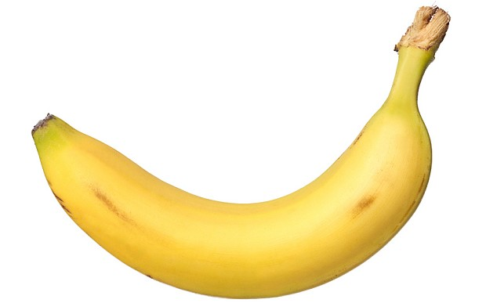
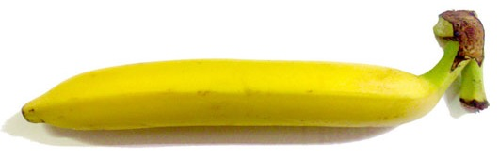
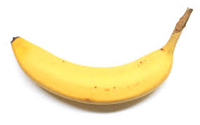
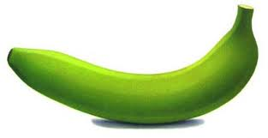
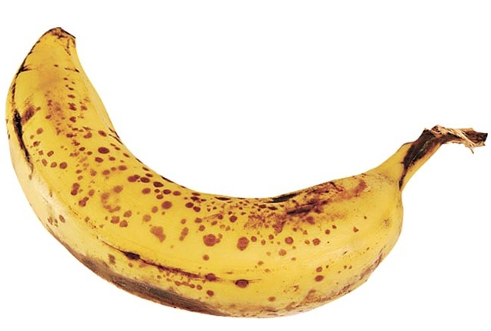
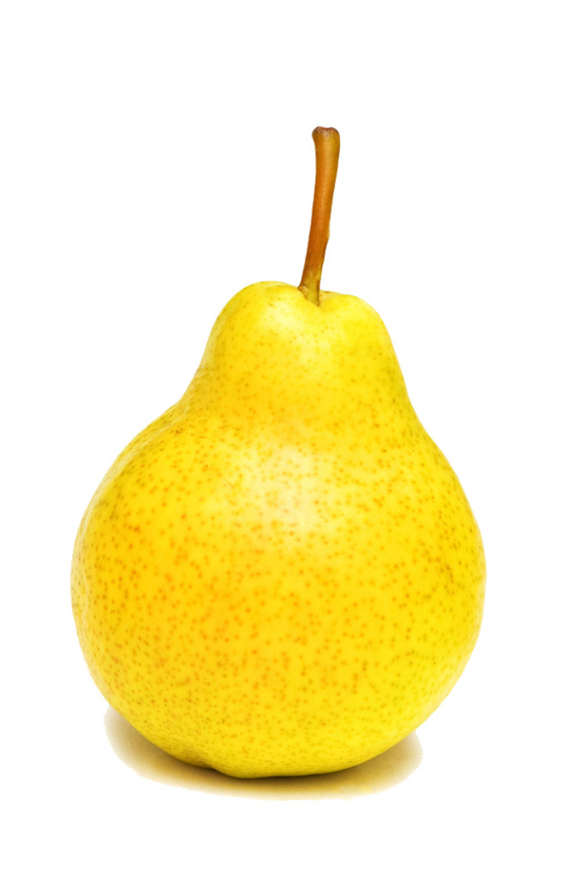
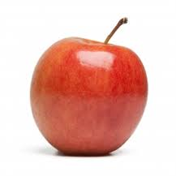
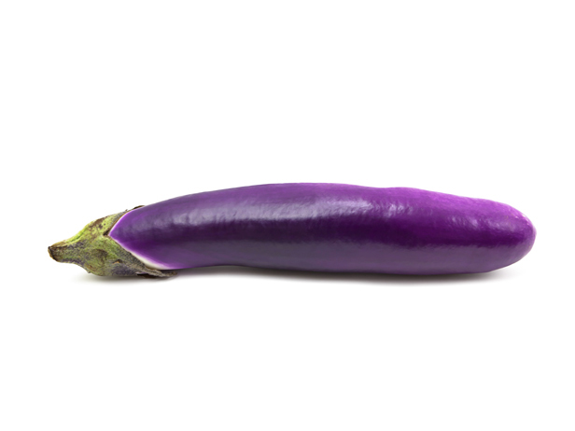
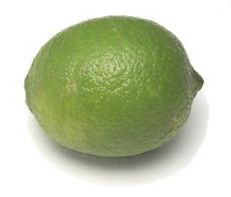
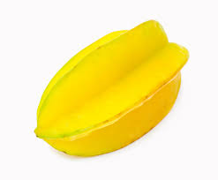
A Banana Classifier
Is this a picture of a banana?
Want to find some rules to describe a banana
Bananas
Non-bananas
Notes:
這個例子是這樣子的，想像今天是一對父母想要讓他們的小孩子去認識香蕉長什麼樣子
於是就從網路上找了很多水果的圖片，再告訴小孩說上面這排的是香蕉， 下面的這排不是香蕉
讓小朋友找出香蕉是長什麼樣子呢

Slide 4
A Banana Classifier
Rule 1: Bananas are yellow
Bananas
Non-bananas
Notes:
於是，小孩就看了看圖片，發現說 大部分的香蕉是黃色的，那不是香蕉的圖片大部分也都不是黃色的，黃色的這個方法，因該能幫助我們分辨出是不是香蕉，只要是黃色的就是一根香蕉，那我們我們可以看到這個方法，在一些圖片上面是對的像是
這邊的香蕉是黃色的所以是，然後下面蘋果 茄子 檸檬 都不是黃色，所以這些圖片都是這個方法會做對的， (停頓) 但對於這條綠色的香蕉，和下面黃色的梨子 黃色的楊桃 這個方法就會失效
那怎麼辦呢? 沒有關係，她們就把那些做錯的圖片標示出來，然後做了一個動作，就是把那些做對的圖片
稍微拿遠一點，把做錯的圖片拿近一點，

Slide 5
A Banana Classifier
Rule 2: Bananas can be green
Bananas
Non-bananas
Notes:
那看起來就會像這個樣子，這些做錯的就會被放大，做對的就會被縮小，有了這個動作，就能讓小孩就能更集中注意力在那些比較大的圖片
於是父母就說，的確香蕉是黃色的但只靠這樣是不夠的，你還能不能找到其他規則呢
於是小孩就看了看圖片，發現這邊有根大大的綠色香蕉，於是他就說香蕉也可能是綠色的
哪我們再把綠色的這條規則，會做錯的圖片標記出來，可以看到他在上面這些黃色的香蕉會做錯，下面綠的檸檬會做錯
所以父母的功能就是會來提醒小孩哪裡還做得不好，然後透過縮放圖片的動作，來讓小孩找到更多不同的方法來描述一根香蕉

Slide 6
A Banana Classifier
Rule 3: Bananas are elongated
Bananas
Non-bananas
Notes:
於是再一次經過縮放圖片的動作，小孩又在發現出大部分的香蕉都是長條型的
長條狀的規則會在這邊彎彎的香蕉，和下面長條狀的茄子會犯錯
然後父母就再繼續做一樣的動作

Slide 7
A Banana Classifier
Rule 4: Bananas have brown spots
Bananas
Non-bananas
Notes:
小孩又再找到一條新的規則，就是 香蕉可能會有一些斑點
於是學到這邊時，小孩對於香蕉認識就比較完整了
就是香蕉是黃色的，也有可能是綠色的，是長條狀的，而且會可能有斑點
那這樣的的概念，雖然不敢說百分之百正確，但是至少比一開始只有單一條規則說 看到黃色的就是香蕉來的完整

Slide 8

A Banana Classifier
Banana Classifier
Rule 1: Yellow111
Rule 2: Green111
?
Rule 3: Elongated
Rule 4: Spots111
Notes:
於是之後 父母拿任何水果的圖片給小孩看，小孩都能使用他已經學會了的香蕉的完整概念，來分辨出這張圖片是不是一根香蕉

Slide 9
Summary of the example
Example
Adaboost
The simple rules
Weak classifiers
Kid learned from pictures
Weak classifier learner
Change the size of pictures
Re-weight data
Final Banana classifier
Strong classifier
Notes:
這個例子的流程，和今天要介紹的adaboost有很多對應的關係
那些能幫助分辨香蕉的規則，在Adaboost裡面叫做 弱的分類器，這些規則單獨使用的時候都會犯一些錯誤，他們都並不夠正確
那個學著認識香蕉的小孩，在Adaboost 裡面 是一個 weak classifier learner，只要給他看一些圖片就能夠學會一些簡單的規則
父母不斷縮放圖片這樣的動作，在Adaboost裡面叫做re-weight data，透過改變圖片的大小，來讓小孩專注在那些做錯的圖片上面，
最後小孩學會的香蕉分類概念，就稱為是一個強的分類器，將很多不完美的規則融合在一起，就會得到比較完整且複雜的分類規則

Slide 10
Agenda
A toy example
Adaboost
Binary classification problems
Weak classifier learner
Weak classifiers
Re-weight data
Strong classifier
Vehicle detection
Notes:
接下來會介紹adaboost演算法
adaboost能幫我們做什麼
以及這個演算法的重要元素的細節

Slide 11
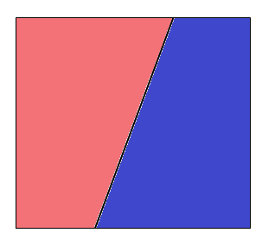
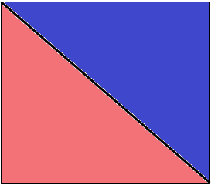
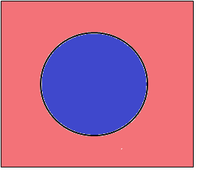
Binary classification problems
A banana? { yes, no }
Stock market ? { up, down }
Email? { spam, non-spam }
Sleep quality? { good, bad }
Binary classifier in 2D
Notes:
有一種在機器學習中很基本的問題，叫做二元分類問題
簡單的說，就是想要讓機器回答一些是非題，像是這是不是一根香蕉，答案只有是和不是
還有其他像是 股票會不會長，答案只有兩種 就是漲和跌
這是不是一封垃圾郵件，還有今天睡眠品質好不好，這些都屬於二元分類的問題
我們會給電腦一筆資料，然後電腦使用分類器去回答說這筆資料是屬於哪一類
下面這些圖片，是一些二元分類器的例子，在2D的資料平面上，圓形和三角形是兩種不同的資料，圓形可能代表是香蕉的圖片，三角形代表不是香蕉的圖片
一個二元分類器是一條分隔線，能把資料平面分類成藍色和紅色區域
要解決二元分類問題，我們的目標就是要找到一條很好的分隔線，能正確的分割圓形 和 三角形的資料

Slide 12

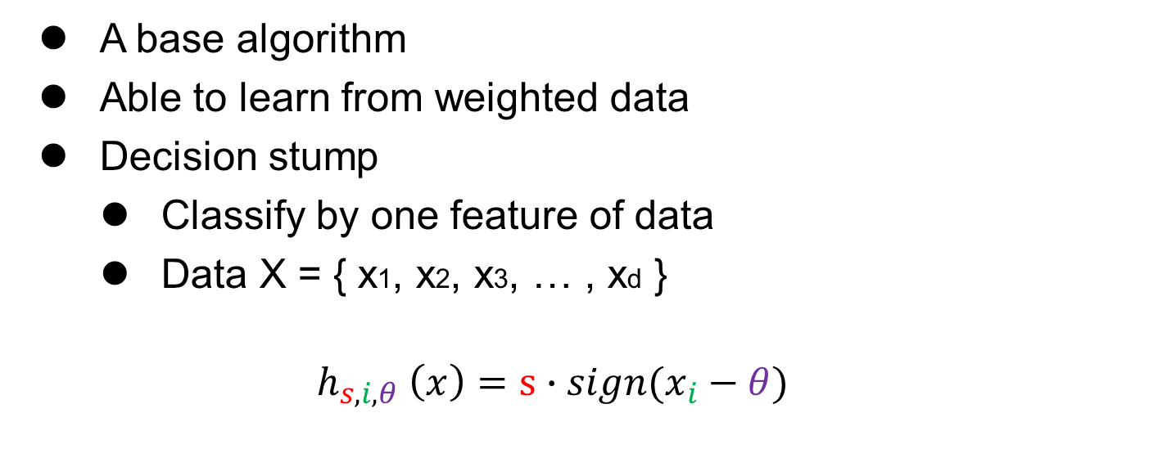




Weak classifier learner
A base algorithm
Able to learn from weighted data
Decision stump
Classify by one feature of data
Data X = { x1, x2, x3, … , xd }
$$h_{s,i,θ} \left(x\right)=s∙sign(x_{i}−θ)$$
x2
feature $i$
threshold$θ$
direction $s$
$$s$$
x1
$$θ$$
Notes:
在Adaboost裡面，有一個專門負責找到那些分隔線的演算法，叫做weak classifier learner，只要給他兩種類別的資料他就能
找到從中找到分類的方法，就像是之前範例的那個小孩，只要讓他看一些香蕉的圖片 和不是香蕉的圖片，他
就能夠找到一些分類香蕉的簡單規則
所以他是adaboost裡面的一個base algorithm，因為adaboost是在基於這個演算法之上再建構的演算法
通常會使用別的機器學習方法來實作
那甚麼樣子的演算法能來當作base algorithm? 條件只要學習時能夠把資料的重要性也考慮進去，就像是那個小孩能特別的去注意比較大張的圖片
這邊介紹一個很簡單的base algorithm，它叫做decision stump，他的概念是說 通常我們的資料都有很多維度的特徵
Decision stump一次只看資料的其中一個特徵去做分類
數學表示如下 決定了三個參數就能決定一個decision stump，分別是 xi代表是第i個特徵，
門檻值和哪個方向為正
在2維的資料上面，如果選到的是x1這個特徵，那他就是一條垂直的線，如果選到x2的話 那他就是一個水平的線
門檻值theta代表要從哪裡開始切，方向s代表從哪個方向為+那個方向為-

Slide 13
Decision stump example
Sleep quality classifier
Data X ( sleep hours, turning in bed )
Output Y( good , bad )
If sleep hours >= 7 hours
return good
else
return bad
If turning in bed >= 20
return bad
else
return good
20
7
Notes:
這邊是一個decision stump實際上的範例
如果有一個能預測我們睡眠品質好壞的系統，那他的輸入資料包含兩個特徵
第一個是睡眠的時數，第二個是翻身的次數
輸出結果就是 好和不好
第一個decision stump 規則如下
只要睡眠時數大於7個小時，就把他分類成好，小於七個小時就把他分類成不好
可以看到就是一條垂直的分割線
另外一個是 只要翻身次數大於20次 就把他分類成不好，小於的話就把他分類成好
decision stump演算法 就是根據現有的資料，找到是個最好的分割位置，使得他的分類錯誤最少，但是只能使用垂直或水平的線，
但是大概能夠看的出來，如果只能用垂直或是水平的分隔線來分成兩類的話，永遠沒辦法將圓形和三角形完美的分開
總是會有一些錯誤，所以找到的通常是一些弱的分類方法

Slide 14
Weak classifier
Pros
Simple
Fast
Cons
Not accuracy ( slight better than 50% )
Strong classifier
Weak classifier
Error rate
0
50%
100%
Notes:
為什麼我們要用那些很弱的分類方法呢，他有幾個好處
第一個就是 他分類的方法很簡單，越是簡單的方法，對資料的敏感程度也越低，發生過度適應資料的可能性也會降低
第二是他會非常快速，可能在training的時候很快速，例如剛剛說的decision stump的方法做得好的話，能夠在O(d*Nlog(N))，除此之外，在detection的時候計算也非常快速
但是他的缺點很明顯，就是不夠準確，一般來說一個weak classifier的正確性只比丟亂猜的50%還好一點點而已，下面這條犯錯機率的線段，弱分類器的範圍大約在這邊，
那強分類器的範圍在這邊，犯錯率很低，
當然，我們實務上沒辦法直接拿弱分類器來用，我們還是必須要想法辦得到比較精準的分類結果
Adaboost演算的作用 就是在說如何將一群弱的分類器，並且使用某種方法把他們結合起來成為一個強的分類器的過程

Slide 15
Two heads are better than one
A strong classifier :
Three weak classifiers :
Voting and aggregation
<
g
Error G
Error g
Error h
Error k
G
h
k
Space of data
Space of data
Notes:
Boosting 演算法中最重要的精神就是他相信眾人的智慧會超越個人的智慧，如果只用黃色的水果是香蕉，這樣的規則是不夠的，需要有很多其他規則結合再一起，
才能夠比較完整的描述一根香蕉
所以一些中文的翻譯將Adaboost翻譯成皮匠法，是取其三個臭皮匠 勝過一個諸葛亮的意思，下面的例子能夠說明為什麼三個臭皮匠能勝過一個諸葛亮，
假如有一個二元分類器的問題，左邊是使用一個強的分類器大G去回答，右邊是用三個弱的分類器，並且讓他們各自回答答案，之後再將它們的答案結果全部加起來，
也就是類似讓他們投票，看最後是投yes的人多 還是no的人多
下面這個大的框框代表這個二元分類問題的所有可能的data，中間的紅點是大G會犯錯誤的地方，相對的 右邊這三個區域是 三個弱的分類器會犯錯的地方，雖然每個弱分類器會犯錯誤的
區域都比右邊得來的大，但是當三個人用投票方式合起來的時候，他們的表現會變成永遠都不會犯錯，原因是當其中一個人犯了錯 另外兩個人會把他更正回來
所以總和來說 右邊的表現 將會比左邊的還要好

Slide 16
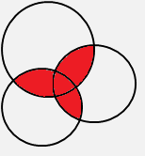
The importance of diversity
A strong classifier :
Three weak classifiers :
Voting and aggregation
<
Error G
g
Error g
Error h
Error k
G
k
h
Space of data
Space of data
Notes:
可是實際上也不是隨便找三個弱的分類器就可以贏過強分類器，如果我們找到的三個人 他們的同質性太高，也就是他們可能犯了同樣的錯誤，那這樣子
三個總和的結果，就會比左邊只有一個強分類器還來的差
所以這告訴我們一件事情，就是雖然眾人的智慧會超越個人的智慧，但是選出來的這些人，必須要有一些差異性才行，也就是說要有一點不一樣才行

Slide 17
How to pick the diverse classifiers
T=1
Weighted Data
Classifier learner
Update data weights
T=2
Weighted Data
Classifier learner
Update data weights
T=3
Weighted Data
Classifier learner
T=N
Notes:
所以Adaboost是如何能夠挑選到那些有點不一樣的弱分類器呢，
首先我們將原本的資料，再多加上一個他們的權重，代表這筆資料的重要性，第一輪我們將這些資料餵給classifier learner，請他去學會第一個分類器小g1
然後adaboost演算法，就會根據g1他的表現去調整資料的權重，目的是為了要得到有一點不一樣的分類器，所以調整權重的方法是將那些g1做對的資料的權重
調小，然後將g1做錯的那些資料權重調大，這樣一來classifier learner就不可能再選到g1，第二輪的時候，將新調整過權重的資料再餵給演算法，就會得到g2，g2將會更加注重在那些g1
每一輪就是 學會一個分類器 就根據他的表現去更新資料，在去學下一個分類器，直到N輪 就會得到N個有點差異的分類器了

Slide 18
Re-weight data
Initially data weight = N: number of data
get
define scale factor : error of
incorrect
incorrect
scale factor
correct
correct
scale factor
If then scale factor
Notes:
一開始的時候 把每筆資料的的權重都設定一樣，是1/N，然後呢當classifier learner學會一個gt的時候，
我們會根據他的表現去調整每個資料的權重，adaboost的作者定義了一個scale factor ，這個scale factor和gt的error有關，
Adaboost會將那些做錯的data的權重，都乘上這個scale factor，那些做對的data 通通都除上這個factor，如果gt的error比1/2
還要小或是相等的話，那scale factor就會大於等於1，所以那些錯誤的資料權重真的被放大了，那些正確地被縮小了
那就父母把圖片放大縮小的效果是一樣的

Slide 19
Combine weak classifiers into strong classifier
Strong classifier:
Weight of weak classifier
Notes:
那剛剛已經說明如何去找到一些有一點不一樣的弱分類器了，那要如何把他們結合再一起，Adaboost演算法是採用投票的方法，
但是並不是每個人的票數都一樣，而是將每個小g的結果前面在乘上一個a的權重，最後再把他們全部加起來就是最後的結果，那這個a的權重可以看
成有多相信這個小g的判斷，如果小g的表現很好，就給他比較高的權重，也就是票數比較多，如果表現不好就給他比較低的權重，
而當決定一個小g的時候，我們就會去計算這個小g的表現如何，所以說可以順便將a也一起決定了
adaboost定義了a是長這樣，和g的error有關，它的物理意義是當g的error越高的時候，a就會變小，當error等於1/2，也就是和亂猜沒兩樣的時候
a會等於0也就是一票都不給他，

Slide 20
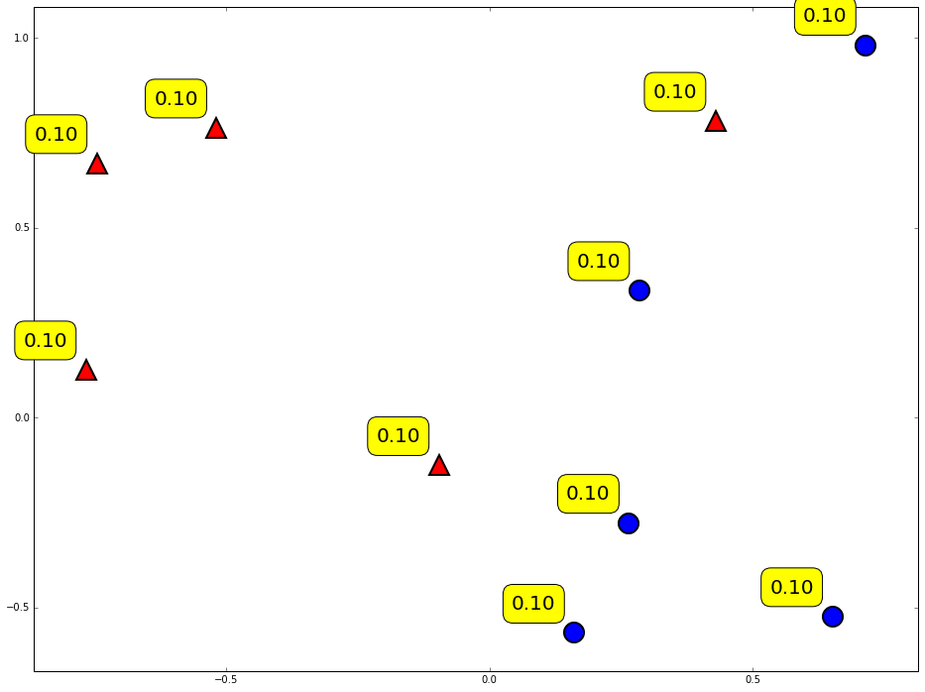
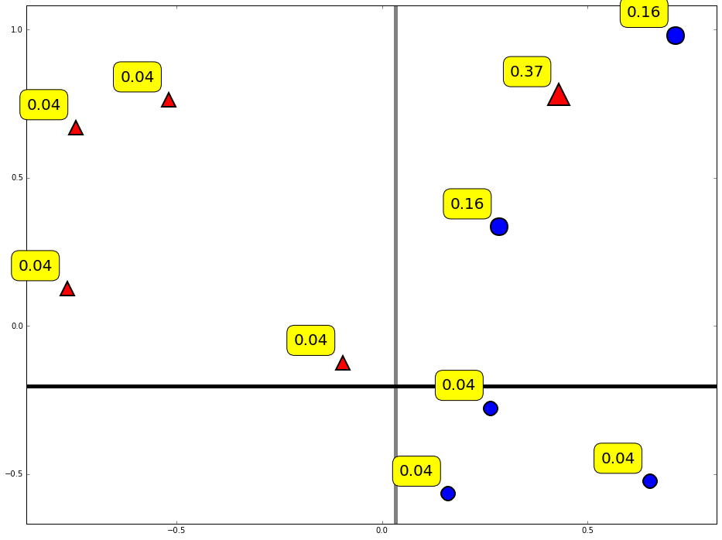
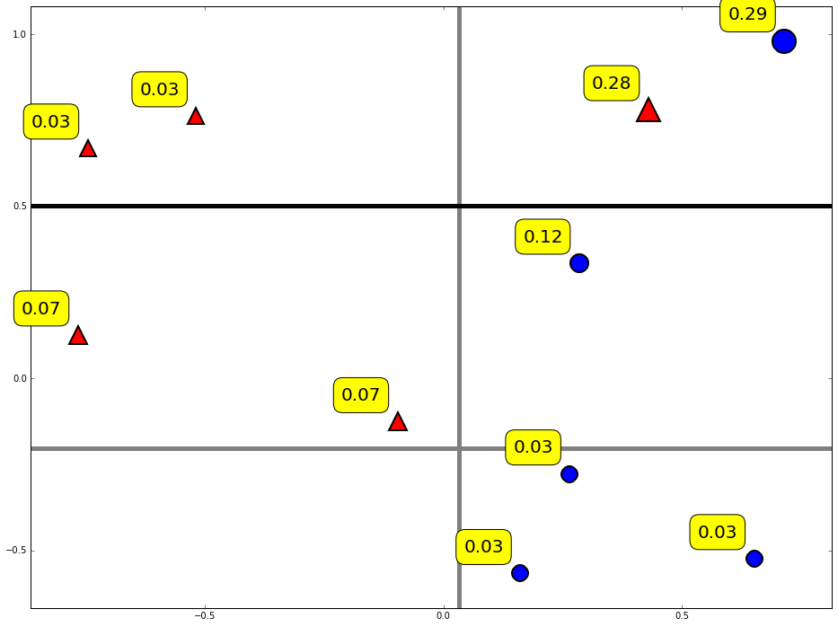
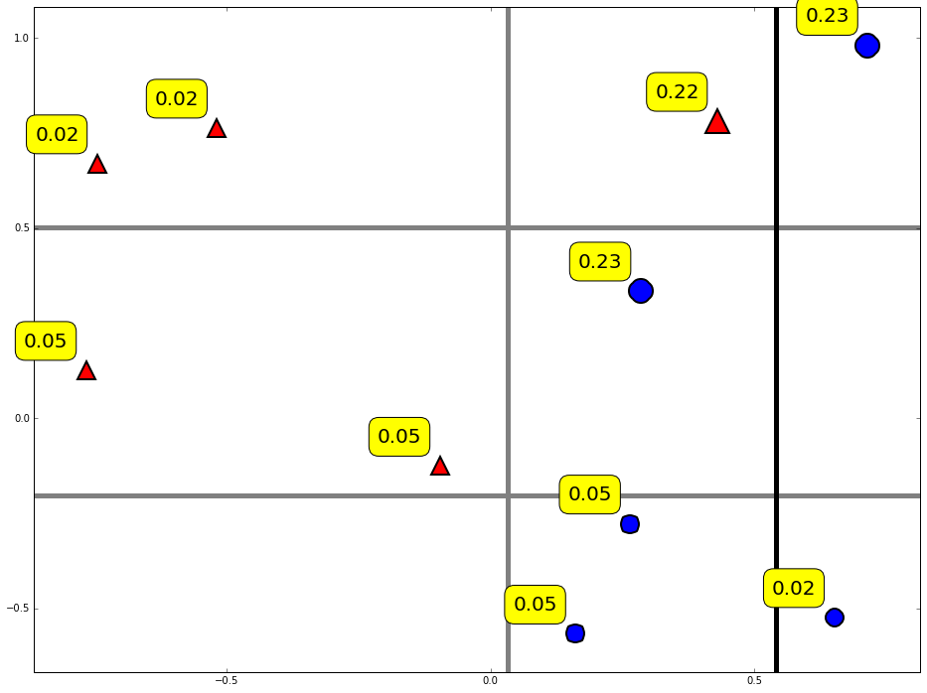
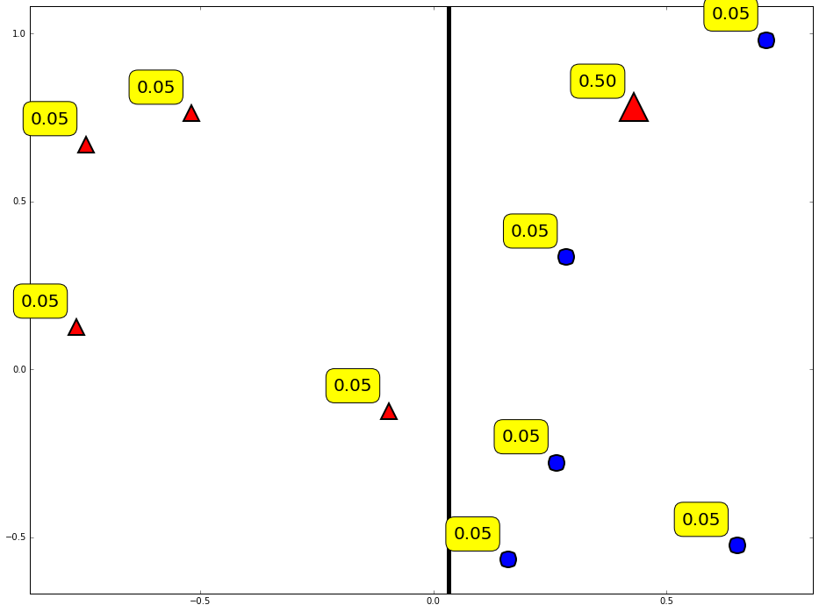
Diversity by re-weighting
Update the weight of data by previous classifier
T = 2
T = 3
T = 4
T = 1
Initially
Notes:
這個2維的例子可看到adaboost怎麼調整資料的權重，然後學到不同的weak classifier
首先一開始的時候，每個資料權重都是一樣，然後用decision stump學到第一個classifier，可以看到decision stump
找到的都是垂直或是水平的分隔線，這條線左邊分成紅色，右邊是藍色，那些做對的點會縮小，做錯的點會放到，之後找到第二個
又會調整資料的權重，然後第三條線，最後第四條線

Slide 21
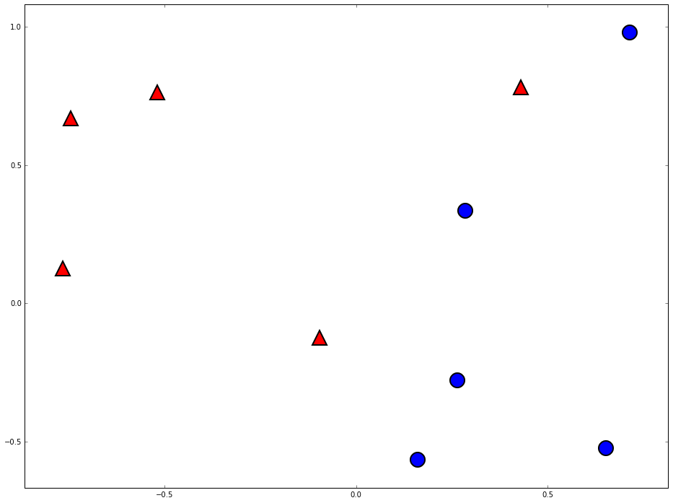
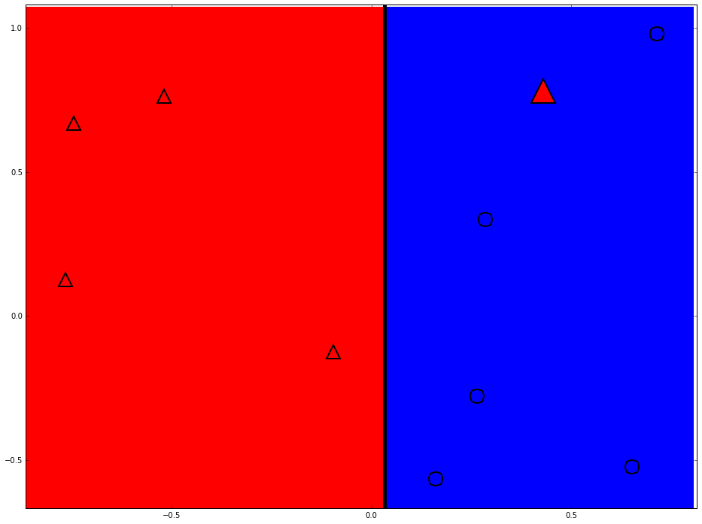
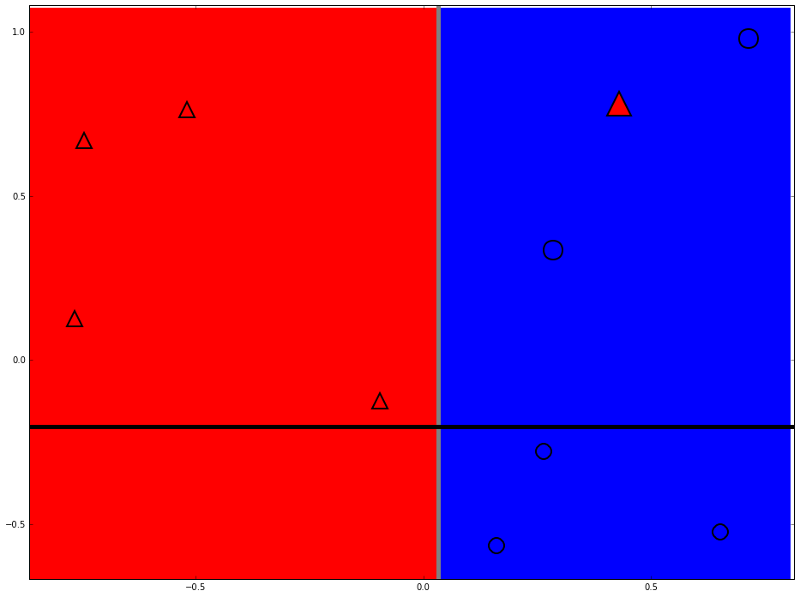
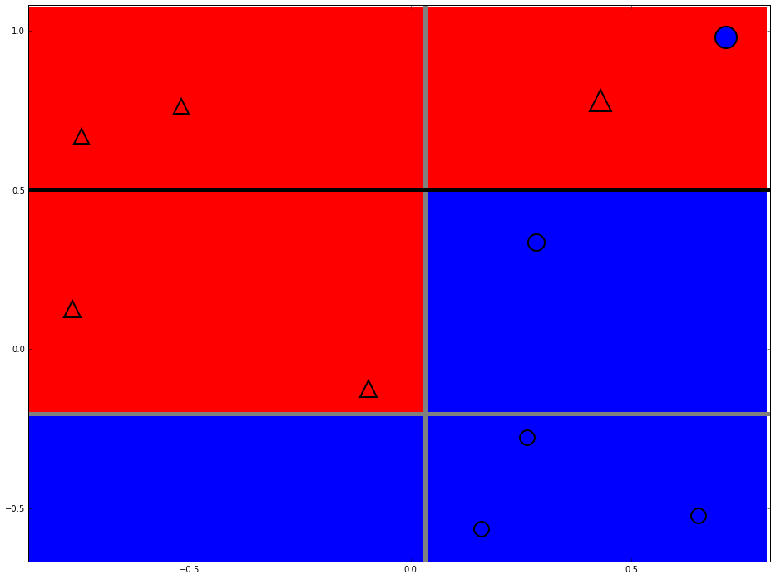
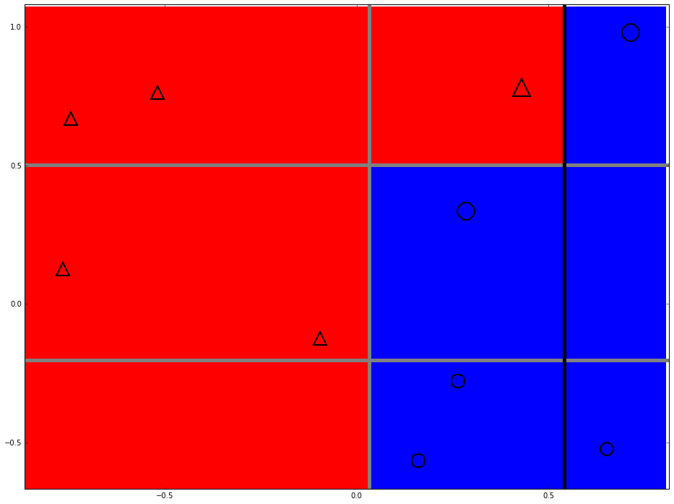
Strong classifier
Build complex boundary by horizontal and vertical lines
T = 2
T = 3
T = 4
T = 1
Notes:
找到的分隔線都是垂直 水平的線，這樣圖可以看到 當一條一條的線加上去的時候，分類邊線的變化
第一條線的時候
第二條線的時候，雖然結果沒有變化，但已經更改資料的權重了
第三條線的時候，可以看到分隔線，已經不是直線了，但還是有一些錯誤
直到第四條線的時候，已經完美的將資料分開了

Slide 22
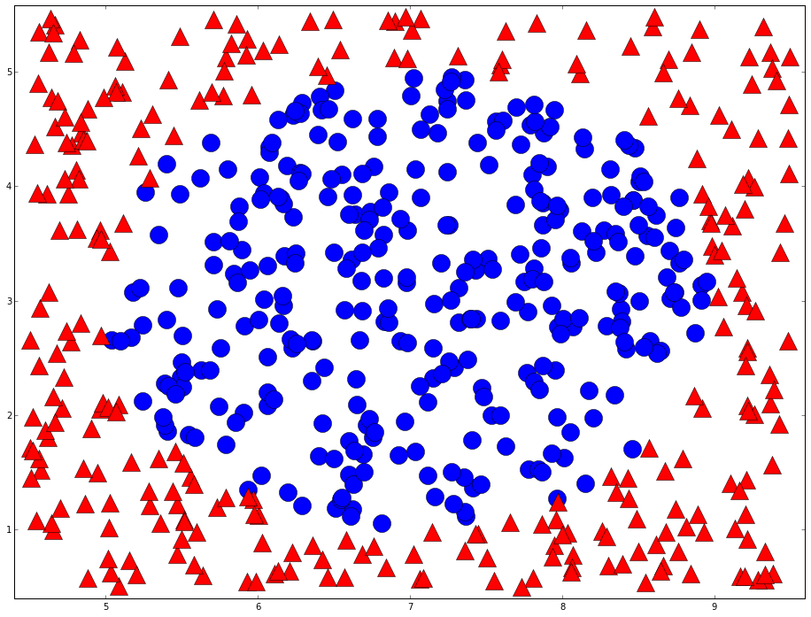
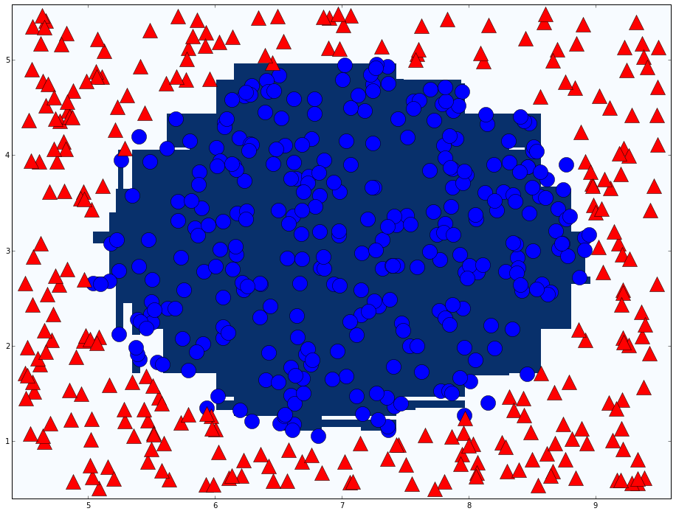
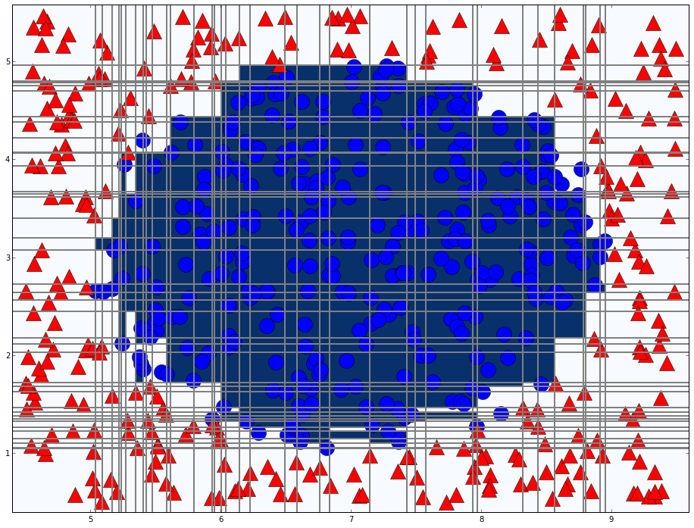
Adaboost in action
A more complicated example
T = 76
Notes:
這是個比較複雜的例子，可以看到藍的資料大概是一個圓形，那能不能只用垂直 和水平的分隔線，分出這兩類呢
那實際去跑的結果，使用了76個分隔線，能夠將資料分開來

Slide 23
Agenda
A simple example
Adaboost
Vehicle detection
Notes:
車輛偵測的問題，就是判斷一張圖片是一台車子 或 不是一台車子 所以這也是屬於一個二元分類的問題
那我們想要用adaboost演算法來解決這個問題

Slide 24
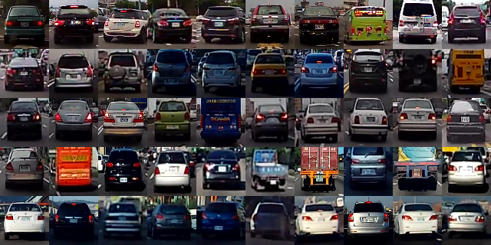
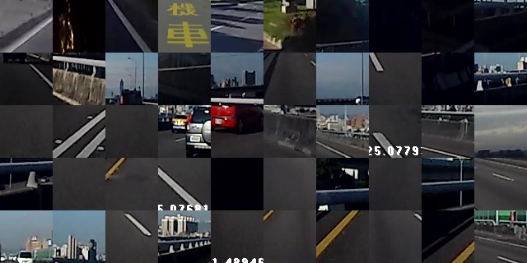
Learn from label data(supervised)
Cars
Background
Notes:
所以要使用adaboost首先要收集很多資料，我們收集了很多 車子的圖片 和不是車子的圖片，並且把這些圖片標記好他們分類
再把他餵進演算法裡

Slide 25
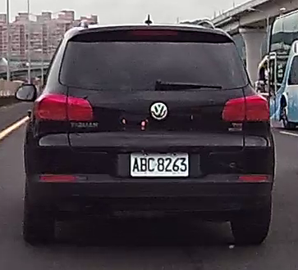
Vehicle detection
What features can we use to detect vehicle?
Rectangle shape
Symmetry
Entropy
Contrast
Notes:
有了資料以後，我們還需要一些簡單的能判斷車子的方法
看這個車子的圖片，其實可以想出很多能判斷是不是一輛車子的特徵，像是一輛車子可能有個矩形的外框
他可能有很好的對稱性，還有車體裡面的entropy可能比較高，因為有滿多線條，還可以用車體和背景的一些
亮度對比
這些方法都有個特性，就是他們單獨的判斷效果都很容易犯錯，所以它們都算是一種弱的分類器，
我們手上有一些弱分類器，而且又有很多車子和不是車子的資料，就可以使用adaboost演算法把一些弱分類器組合成一個強分類器

Slide 26
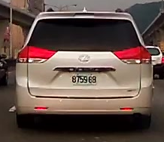
Haar-like feature
Difference of the sum of pixels of areas
Combination of different types, positions, and sizes
Types
(x, y, W, H)
Robust Real-Time Face Detection, 2001, Viola and Jones
Notes:
實際上，我們用的weak classifier是一個叫做Haar feature的特徵，他是有白色和黑色相鄰的矩形區塊，將區塊內的pixel value全部加起來，然後兩個區塊再相減的特徵，簡單說就是黑色和白色區塊的亮度的對比
這種Haar feature可以有很多種type，這邊有畫出四種type，他也可以出現在image patch上面不同的位置(x,y)
然後也能縮放不同的大小(W,H)，那每一種組合就相當於是一個獨立的分類器，為什麼呢? 我們將他疊在車子的圖片上面，可以看到
如果是一張車子的影像的話，在玻璃和車體這兩個區塊就會有一個亮度的對比存在，所以第一個feature就會有一個很強的response，
這兩個可能用來描述車體和背景之間的亮度對比，最後這個看起來就對分辨車子比較沒有貢獻
就一個24x24大小的patch 這樣的組合總共有約16萬個haar feature，那可以從左邊的圖看出 有些feature可能有用，有些可能沒用，
有些只對部分的資料表現比較好，所以能就可以用adaboost 選擇出那些能幫助我們分類的harr feature，最後我們是找到約一百多個feature組合成很強的vehicle classifier
其實這些方法全部都來至2001 viola 和jones這兩個人提出來的論文，這是全世界第一個能做到即時的人臉偵測的論文，重點是他們能做到即時的運算，
除了使用Harr feature外，他們還對adaboost的方法做了一些改良，有興趣的人可以找來看看

Slide 27
Conclusion
Two heads are better than one
Re-weight data for the diversity of classifier
Notes:
今天介紹的adaboost演算法，找到很多弱分類器將他們組合再一起形成一個強分類器的方法
而且為了找到很不一樣的弱分類器，他使用了重新調整資料重要性的方法
如果你想要判斷一個二元分類的問題，手上剛好有一些不是這麼好的方法，然後又有很多資料可以用的話，不仿試試看adaboost 演算法
謝謝大家

Slide 28
Thanks

Slide 29
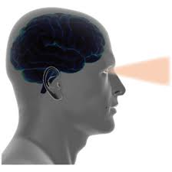
Human vision
What is this?
Classification skill
Hard to program the human classification skill
Notes:
Why use machine learning
Computer vision is difficult

Slide 30
Computer vision
How does an object look like to computers?
32 | 30 | 30 | 30 | 30 | 30 | 30 | 30 | 32 | 30 | 30 | 30 | 30
34 | 31 | 31 | 31 | 31 | 31 | 31 | 31 | 34 | 31 | 31 | 31 | 31
32 | 32 | 32 | 34 | 32 | 36 | 32 | 32 | 32 | 32 | 32 | 32 | 32
33 | 34 | 32 | 36 | 34 | 55 | 34 | 34 | 34 | 34 | 34 | 34 | 34
34 | 36 | 34 | 36 | 36 | 78 | 36 | 36 | 36 | 36 | 36 | 36 | 36
34 | 36 | 36 | 36 | 36 | 36 | 36 | 36 | 36 | 36 | 36 | 36 | 36
36 | 55 | 55 | 55 | 55 | 55 | 55 | 55 | 36 | 55 | 55 | 55 | 55
70 | 78 | 78 | 78 | 78 | 78 | 78 | 78 | 78 | 78 | 78 | 78 | 78
155 | 154 | 153 | 152 | 151 | 150 | 149 | 148 | 147 | 146 | 145 | 144 | 143
155 | 143 | 153 | 153 | 151 | 152 | 149 | 147 | 148 | 143 | 143 | 147 | 143
155 | 143 | 148 | 153 | 151 | 152 | 152 | 147 | 148 | 143 | 143 | 143 | 143
143 | 144 | 148 | 153 | 151 | 152 | 152 | 148 | 147 | 146 | 145 | 143 | 143
143 | 155 | 153 | 152 | 151 | 152 | 149 | 148 | 147 | 146 | 146 | 146 | 144
155 | 155 | 153 | 152 | 151 | 150 | 149 | 148 | 147 | 146 | 146 | 144 | 144
155 | 154 | 153 | 152 | 151 | 150 | 149 | 148 | 146 | 146 | 145 | 144 | 143
155 | 154 | 153 | 152 | 151 | 150 | 145 | 149 | 146 | 146 | 145 | 144 | 143
155 | 154 | 153 | 152 | 151 | 150 | 145 | 149 | 146 | 146 | 145 | 144 | 143
Computer sees…
Notes:
Computer vision is difficult

Slide 31
Cascade classifier
1~2% target patches
Remove false cases fast
…
Input
Output
Stage 0
Stage 1
Stage 2
Stage N-1
Stage N
False
False
False
False
False
Stage 0
Notes:
原始版本的adaboosting演算法有一個缺點，因為他是由很多人組合再一起，類似一個委員會一樣，所以每次做決定的時候，都要詢問過每個人的意見，所以在偵測上就會會變得很慢
像是我們的vehicle classifier就要計算一百多個weak classifier的結果 才能確定這是不是一輛車子
所以viola jones這兩個人就提出一個改良版本的，觀察一張影像，我們真正想要偵測的目標(像是人臉或是車輛)可能就只佔了影像中的一小部分，
如果能從一百多個人中先找到幾個人出來，組成先行的決策小組，這個小組的功能就是希望能夠過濾掉大部分差很多的case，然後通過的sample再繼續由下一個小組判斷
整個classifier看起來就會像這樣分一層一層的，每一層都是一個獨立的classifier，又稱為cascade classifier，但是越前面的
Classifier他們組成的人數越少，越後面的組成人數就越多，計算也會花比較多時間，那些false case就可以在前面幾層就被濾掉，
只有通過每一層的sample最會是分類成positive sample
那我們拿實際上在用的vehicle classifier的第一層 拿出來分析，發現adaboost選了四個人，可以發現這些weak classifier都是滿符合我們的預期的結果，這四個人組成的先行決策小組，就能過濾掉大部分不是車子的sample

